Slide 1
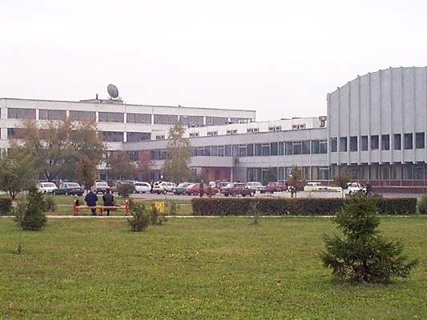
Публичный отчет 2013-2014 учебного года
Политехнического лицея-интерната ФГБОУ ВПО «Тамбовский государственный технический университет» реализации программных мероприятий в рамках «Школьной лиги РОСНАНО»

Slide 2

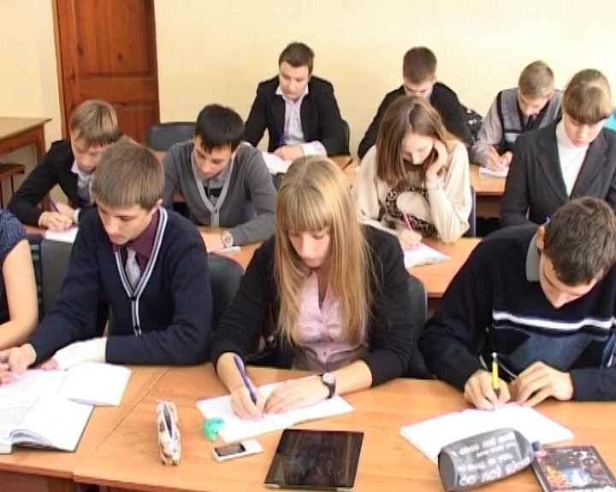
Политехнический лицей – интернат ТГТУ является структурным подразделением федерального государственного бюджетного образовательного учреждения высшего профессионального образования «Тамбовский государственный технический университет», входит в систему непрерывного образования университета. Лицей реализует основные образовательные программы среднего общего образования, осуществляет профильную подготовку по инженерно-техническому и технико-экономическому направлениям.

Slide 3
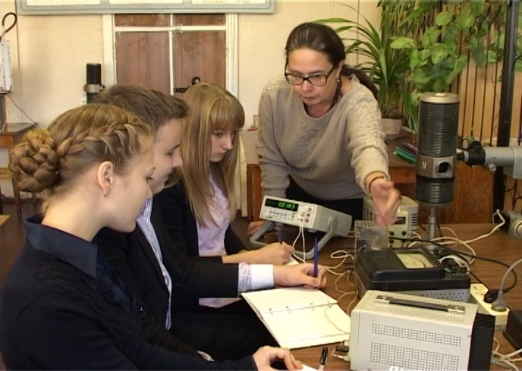
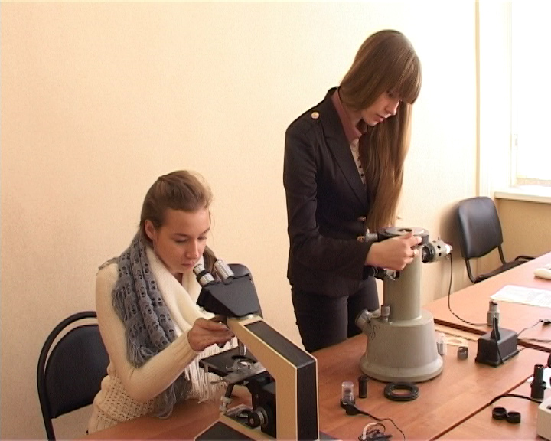
С 2012 года на базе университета формируется Учебный ресурсный Центр профильного инженерно – технического обучения школьников с преподаванием основ нанотехнологии и наноматериалов в рамках среднего общего образовании. Деятельность Центра позволит на этапе профильного обучения обеспечить условия для осознанного выбора обучающимися дальнейшего образовательного маршрута в соответствии с их индивидуальными способностями и интересами, в том числе в области нанотехнологий для продолжения образования в профильных вузах и работы на предприятиях наноиндустрии. Политехнический лицей – интернат является ресурсным формированием Центра профильного инженерно – технического обучения школьников.

Slide 4
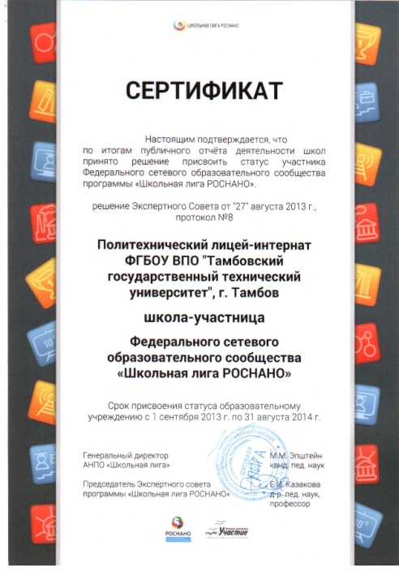
С 2012-2013 лицей стал школой партнером, а по итогам публичного отчета с 2013-2014уч.года (Протокол №8 от 27 августа 2013г.) приобрел статус школы – участницы «Школьной лиги РОСНАНО».

Slide 5
В 2013-2014 учебном году Политехнический лицей - интернат ФГБОУ ВПО «Тамбовский государственный технический университет» принял участие в реализации нескольких программных мероприятий в рамках «Школьной лиги РОСНАНО».

Slide 6
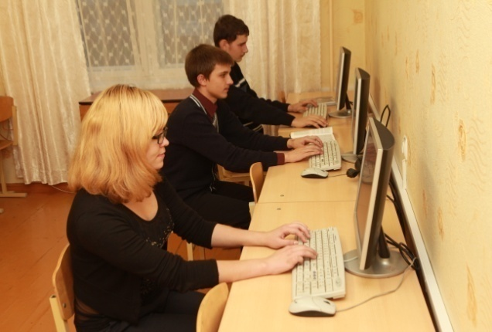
Октябрь
Диагностическая программа для учащихся старших классов «Исследовательская и проектная культура, общеучебные умения и образовательная мотивация»
Результаты мониторинга качества организации образовательного процесса в логике проектирования образовательной программы, ориентированной на развитие естественнонаучного образования, технопредпринимательства и популяризацию нанотехнологий «Осень 2013»

Slide 7
В диагностической программе принимали участие 17 учащихся лицея-интерната: 11 учащихся 10-х классов и 6 учащихся 11-х классов. Лицей занял 44 место (всего школ-участниц проекта было 56).
Средний балл выполнения заданий
в 1-й части – 29,81283422 (Раздел 1. Самооценка образовательного опыта)
во 2-й части – 49,94652406 ( Раздел 2. Анализ исследовательского кейса),
в третьей – 60,94117647 Раздел 3. Читательская компетентность и проектная культура).
Суммарный средний балл выполнения всех заданий составляет 46,46139706.

Slide 8
Февраль
Дистанционное образование (Зимне-весенняя сессия)
Дистанционно освоили проблемные курсы в объеме 72 часов:
«Современные образовательные технологии» Исаева О.В. (Сертификат) учитель физики, ПЛИ ТГТУ, к.х.н., доцент кафедры физики ТГТУ;
«Психолого-педагогическое сопровождение учащихся в образовательном процессе современной школы». (Сертификат ДК - 631) Елисеева О.Г., педагог - психолог, руководитель службы мониторинга образовательной деятельности ПЛИ ТГТУ.

Slide 9
Вузовская неделя «Ориентир – ВУЗ»
«Вузовская неделя» в Политехническом лицее-интернате ФГБОУ ВПО «Тамбовский государственный технический университет»
17-28 февраля 2014г.

Slide 10
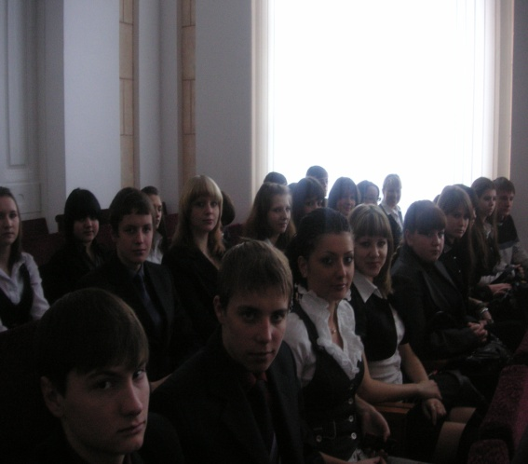
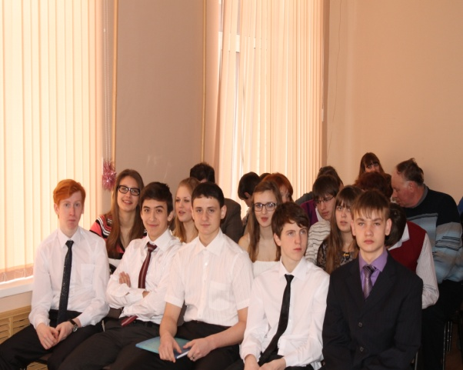
09.02.2014 День открытых дверей ТГТУ
Лицеисты узнали, какие программы реализуются в ТГТУ:
- общеобразовательная,
- среднего профессионального образования,
- высшего профессионального образования, -аспирантура и докторантура;
дополнительные образовательные программы:
-программа двуязычной технологии обучения,
-параллельное освоение двух основных образовательных

Slide 11
17-20 февраля 2014г.
Посещение базовых и выпускающих кафедр ФГБОУ ВПО «Тамбовский государственный технический университет» выпускниками лицея.

Slide 12
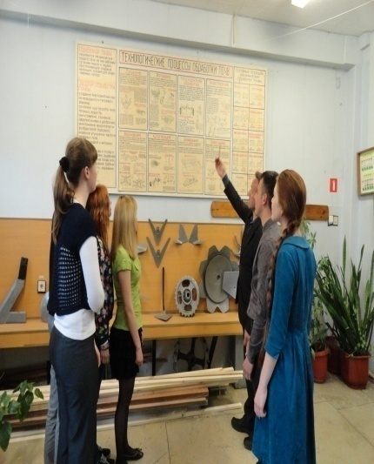
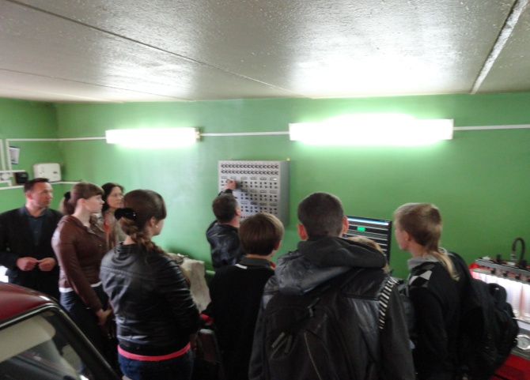
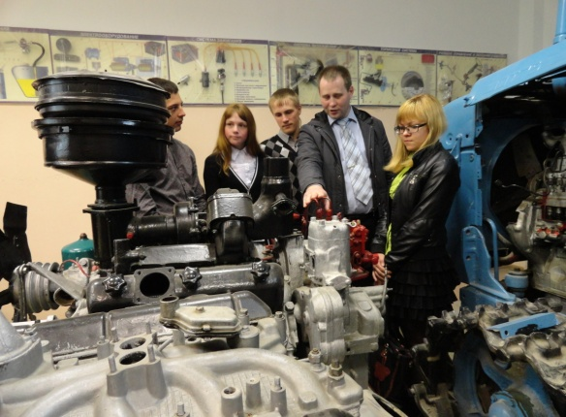
17 февраля
Кафедра "Агроинженерия"(базовая),
Кафедра "Эксплуатации автомобильного транспорта и автосервис»
Лицеисты узнали, что в связи с развитием в Тамбовской области крупных сельскохозяйственных комплексов, требующих наличия высококвалифицированных кадров в 1981 г. была открыта подготовка специалистов по направлению "Механизация сельского хозяйства". Кафедра имеет филиал на базе Всероссийского научно-исследовательского и проектно-технологического института по использованию техники и нефтепродуктов в сельском хозяйстве (ГНУ ВНИИТиН). Научная работа кафедры ведется в соответствии с государственными программами по сельскому хозяйству в направлении совершенствования машин и оборудования в полеводстве и животноводстве и в улучшении эксплуатационных показателей мобильных энергетических средств. В июле 2013 г. по решению Ученого совета ФГБОУ ВПО "Тамбовский государственный технический университет" произошла реорганизация кафедры "Автомобильная и аграрная техника". В результате были созданы две новых кафедры: "Эксплуатации автомобильного транспорта и автосервис" и на базе ГНУ ВНИИТиН Россельхозакадемии базовая кафедра "Агроинженерия".

Slide 13
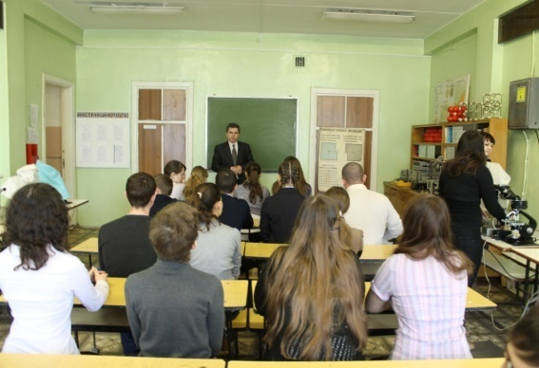
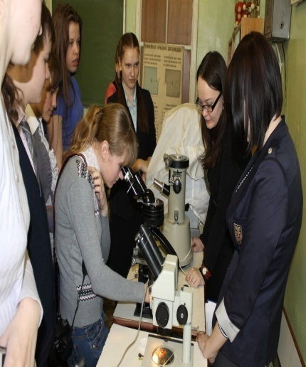
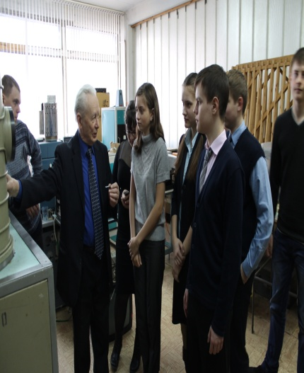
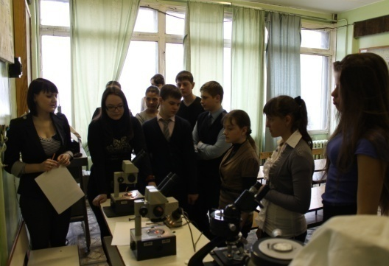
18 февраля - Кафедра "Материалы и технология" (выпускающая)
Начало ее организации было положено в 1962 г. В 1979 г. была создана единая кафедра "Технология конструкционных материалов и материаловедение". Сформировалось новое научное направление кафедры - "Формирование структуры и свойств многокомпонентных порошковых сплавов". Налаживаются тесные научно-технические связи с предприятиями города и области: с заводами "Электроприбор", "Октябрь", "Ревтруд", Котовским заводом "Алмаз" и Мичуринским заводом "Прогресс". Создается внутривузовская научно-исследовательская лаборатория "Металлокерамика". С 1990 года Кафедра начала подготовку студентов специальности «Проектирование и технология радиоэлектронных средств» с технологической специализацией. В 2010 году организована подготовка по набору абитуриентов на новое направление подготовки бакалавров "Материаловедение и технологии материалов" по профилям "Материаловедение и технологии материалов в приборостроении, микро- и наноносистемной технике, медицинской технике" и "Материаловедение и технологии новых материалов". Выпускники магистратуры работают, в научно-исследовательских, проектных организациях и промышленных предприятиях, таких как ООО "Тамбовсельхозтехпроект", ФГУ "Эфир", ОАО "Электроприбор" и др. Выпускники кафедры пользуются спросом и за пределами Тамбовской области.

Slide 14
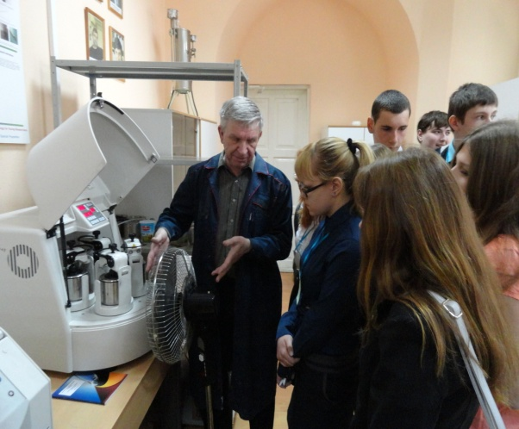
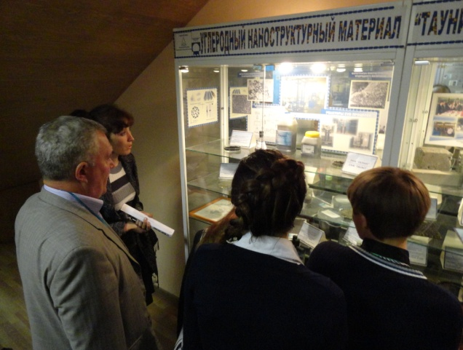
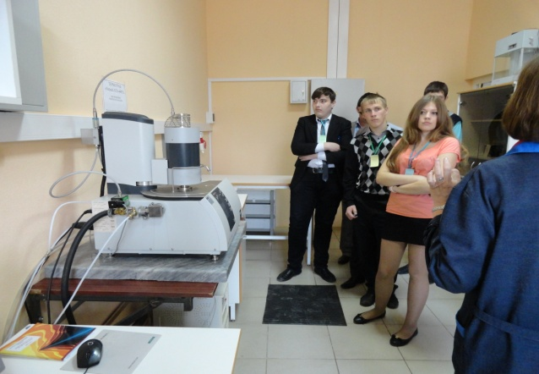
19 февраля - Кафедра "Техника и технологии производства нанопродуктов"
Начиная с 1969 г. и по настоящее время на кафедре ведутся исследования в области истории техники. В 1968 году начались систематические исследования гидродинамики и теплообмена в псевдоожиженном слое, конструирование аппаратов с дисперсной фазой. Исследования проводились по координационному плану АН СССР. Результаты проведенных исследований докладывались на Всемирных совещаниях и конгрессах в Токио, Торонто, Праге, Минске, Москве, опубликованы в центральной печати и защищены авторскими свидетельствами. С 1981 по 1994 г. научные исследования проводились по теме: "Создание непрерывных процессов дозирования, смешения, измельчения, классификации, совмещенных процессов при переработки сыпучих материалов с использованием электромагнитных полей". Тематика научной работы входила в координационный план АН СССР по направлению "Теоретические основы химической технологии". С 1994 по апрель 2003 кафедра занимается изучением вопросов гидродинамики в центробежных полях. С апреля 2003 года совместно с сотрудниками Тамбовского АО "Комсомолец" в течение длительного времени проводятся совместные исследования и проектные разработки по совершенствованию технологии изготовления химического и другого крупногабаритного оборудования из биметаллических материалов. В 2003 г. по инициативе администрации Тамбовской области с целью обеспечения поддержки инновационной деятельности в регионе на базе кафедры ТТМП был создан инновационно-технологический центр машиностроения (ИТЦМ). Учредителями ИТЦМ выступил ТГТУ и ОАО "Тамбовский завод "Комсомолец" им. Н. С. Артёмова" Одним из наиболее успешных проектов является проект по созданию оборудования для производства углеродных многослойных нанотрубок методом газофазного химического осаждения (каталитический пиролиз) углеводородов.

Slide 15
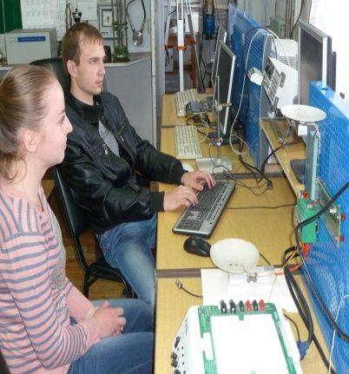
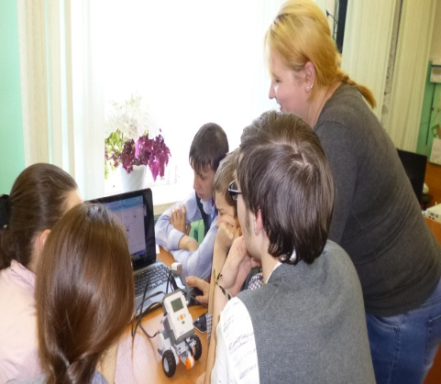
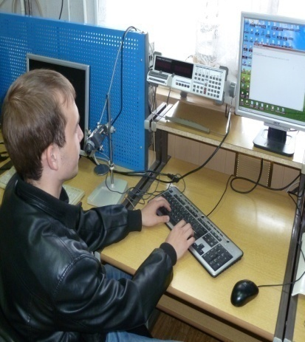
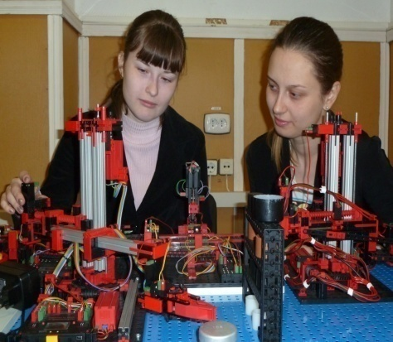
20 февраля - Кафедра "Управление качеством и сертификация»
Основана в июле 1992 года. В настоящее время кафедра ведет подготовку специалистов по следующим направлениям и специальностям: "Стандартизация и сертификация" (подготовка инженеров), "Управление качеством" (подготовка инженеров-менеджеров), "Метрология, стандартизация, сертификация" (подготовка бакалавров и магистров). Кафедра имеет лекционную аудиторию, 2 класса персональных компьютеров, 5 учебных лабораторий, студенческое конструкторское бюро, учебно-исследовательскую лабораторию по испытаниям и сертификации, две учебно-исследовательские проблемные лаборатории по теплофизическим исследованиям, теплофизическую учебно-научную интернет-лабораторию с удаленным доступом к измерительным установкам. На кафедре располагается Отдел управления качеством ТГТУ. Студенты могут начать работать над дипломным проектом уже с первого-второго курсов. Поставленная руководителем задача рассматривается с точек зрения метрологии, математического моделирования, технического регулирования, электроники, инструментов и методов управления качеством и других изучаемых в процессе обучения предметов. Высококвалифицированный профессорско-преподавательский состав кафедры, наличие современного испытательного и измерительного оборудования, прекрасно оснащенный вычислительный центр кафедры являются основой для выпуска конкурентоспособных специалистов.

Slide 16
21 февраля 2014г. - Психолого – педагогическое тестирование «Профессиональные предпочтения» (11 классы)
Цель: определение ведущих видов деятельности, к которым склонны испытуемые.
Дата исследования: февраль 2014 года.
Объект исследования: Объектом исследования являлись учащиеся 11-х классов – 44 человека. Из них: 26 мальчиков и 18 девочек.
Методика и процедура исследования: Использовалась методика Голомштока «Карта интересов», диагностирующая 29 сфер интересов школьников.
Анализ результатов показал, что большинство обследованных мальчиков проявляет выраженный интерес к физкультуре и спорту (39%), к техническим военным специальностям (34%). Многие школьники проявляют интерес к строительству (по 20%), технике (18%), физике, авиации и морскому делу, иностранным языкам (по 16%), транспорту, (11%), экономике (9%). Отдельные учащиеся интересуются математикой,(7%), электро- и радиотехникой, (5%). Выявленные интересы соответствуют профилю обучения.

Slide 17
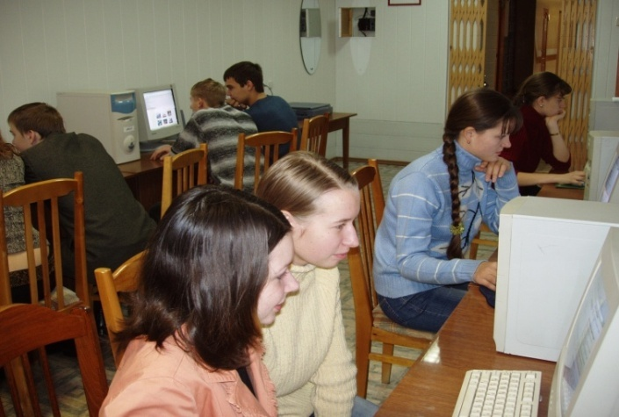
21 февраля 2014г. - Занятия в «Школе молодого инженера» (10 классы).
В рамках проекта реализуются дополнительные образовательные программы: «Инженерно-техническое творчество», «Основы учебно – исследовательской деятельности»- для учащихся 10 классов, «Профессиональное самоопределение старшеклассников» - для учащихся 11 классов. На занятиях школы обучающиеся 10-х классов определили темы работ научно-исследовательской практики, которая является логическим продолжением занятий по инженерно-техническому творчеству, основам учебно – исследовательской деятельности.
Титульные листы презентаций некоторых исследовательских работ обучающихся

Slide 18
Апрель
16.04.2014 - День школьной интеграции.
Внутрилицейский научно - практический
семинар «Современные педагогические технологии в образовательном процессе».
Прошли открытые уроки с использованием элементов модели эвристического (метапредметного) «погружения» в проблему, когда обучающиеся создают личные образовательные продукты: (идеи, проблемы, гипотезы, версии, схемы, опыт, тексты и пр.).
Технология развития критического мышления. Методы работы с текстовыми источниками информации на уроках физики. Исаева О.В. – учитель физики Политехнического лицея-интерната, к.х.н., доцент ТГТУ.
Эвристическое обучение математике как средство развития творческих способностей учащихся. Милованова Л.А. – учитель математики Политехнического лицея-интерната ТГТУ.
Интегративно-тематический подход в процессе духовно – нравственного воспитания школьников на уроках русского языка и литературы. Сорока О.В. – учитель русского языка и литературы Политехнического лицея-интерната ТГТУ.

Slide 19
В ходе семинара педагоги пришли к выводу: систематическое использование современных образовательных технологий на уроках на разных этапах изучения материала является эффективным средством активизации учебной деятельности школьников, повышения качества обучения, развития творческих способностей учащихся.

Slide 20
Май
Подведение итогов года
Планируется 15-17 мая 2014г. участие в научно-практическом семинаре для директоров школ-участниц и школ-партнёров: «Образовательная программа Школьной лиги РОСНАНО: вызовы и решения».

Slide 21
Лист рассогласования
Раздел «Региональные и школьные конференции»
В соответствии с календарем областных массовых мероприятий с учащимися, в целях выявления и поддержки способных и одаренных учащихся в области изучения научно-технических, гуманитарных дисциплин и исследовательской деятельности, в период с 27 января по 12 апреля 2014 года на базе Политехнического лицея интерната проведен Областной конкурс учебно-исследовательских работ «Детские исследования – великим открытиям».
В конкурсе приняли участие 35 учащихся из образовательных организаций 11 территорий области: 9 районов (Гавриловский, Мичуринский, Мордовский, Никифоровский, Петровский, Ржаксинский, Староюрьевский, Тамбовский, Токарёвский), 2 городов (Моршанск, Рассказово).
Дипломы управления образования и науки области победителей конкурса в направлениях «Математика», «Физика», «Экономика и бизнес», «Техника и технология» получили 4 обучающихся. Дипломы призеров конкурса 11 обучающихся.

Slide 22
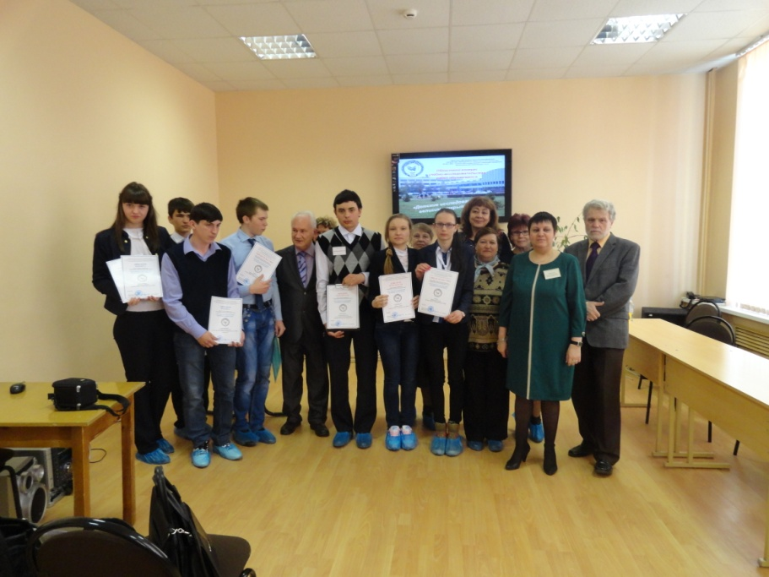
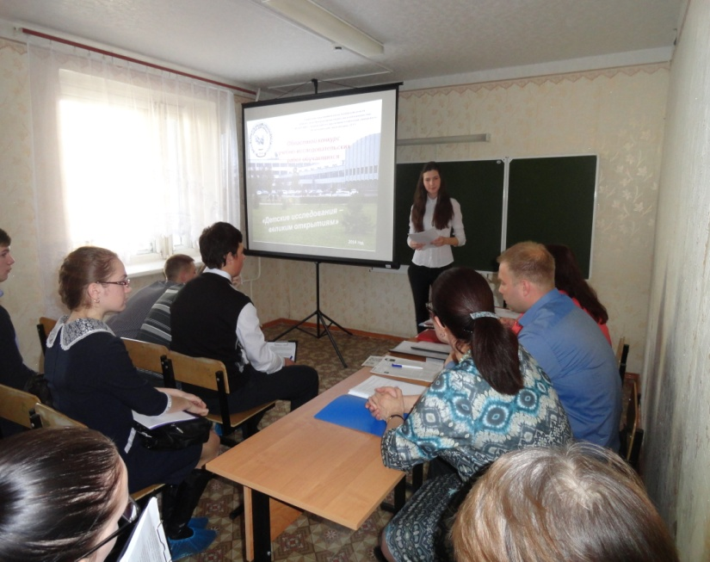
Областной конкурс учебно-исследовательских работ «Детские исследования – великим открытиям»

Slide 23
В соответствии с календарем областных массовых мероприятий с учащимися 7 мая 2014 года в рамках совместной деятельности Регионального центра для одаренных детей и молодежи при ФГБОУ ВПО «ТГТУ» на базе структурного подразделения Политехнический лицей-интернат и ТОГБОУ ДОД «Центр развития творчества детей и юношества» состоялся научно-познавательный, практико-ориентированный семинар «Яркие краски НАНОМИРА».
Цель семинара – популяризация знаний среди школьников о нанотехнологиях, об их применении и перспективах развития.
В ходе проведения семинара участники получили представление об истории возникновения, современных достижениях нанотехнологий и наиболее перспективных областях их использования и развития; познакомились с наукоемким производственным оборудованием ФГБОУ ВПО «ТГТУ» в области нанотехнологий; приобрели реальные практические навыки проектно-исследовательской деятельности в области нанотехнологий.

Slide 24
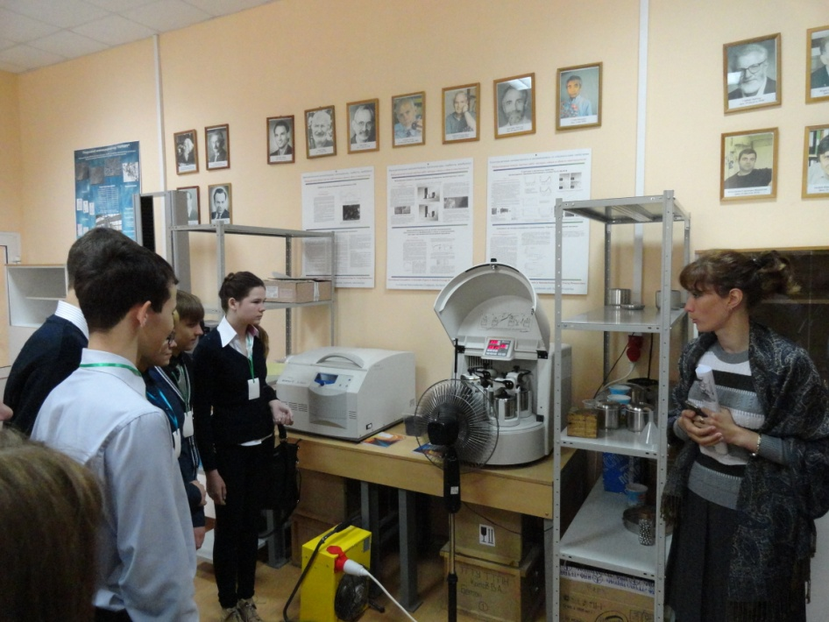
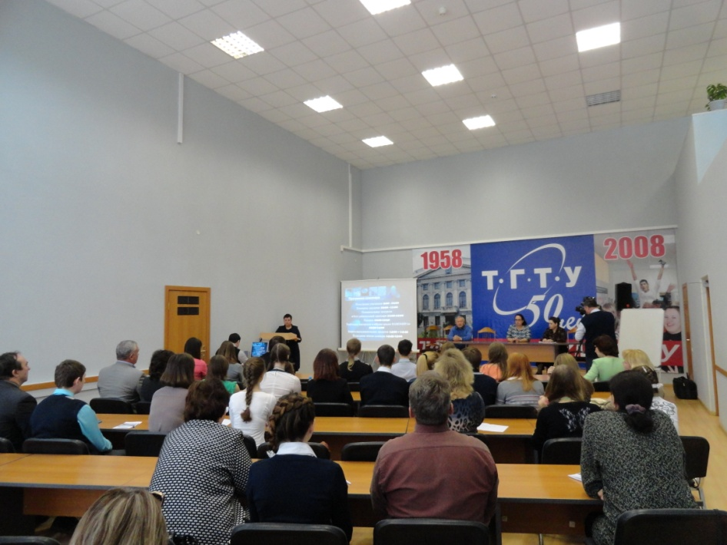
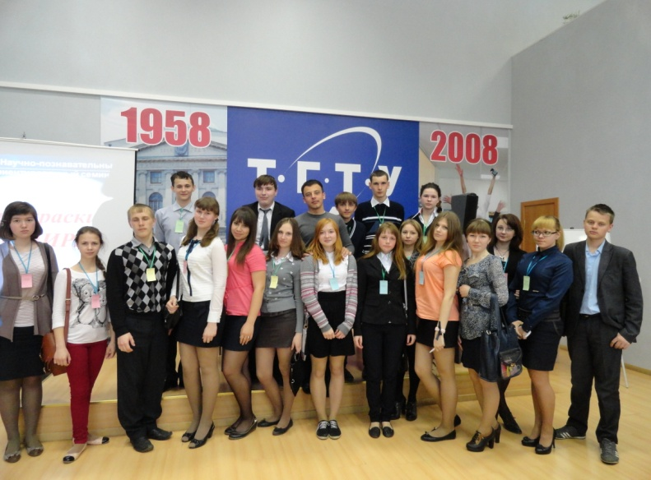
Научно-познавательный, практико-ориентированный семинар «Яркие краски НАНОМИРА»

Slide 25
Ежегодная внутрилицейская конференция исследовательских проектов на научно-исследовательской практике (1-14июня)
Для закрепления теоретических инновационных приемов и методик в практические навыки по совершенствованию творческого потенциала ежегодно в июне в течение двух недель для обучающихся 10 классов организуется научно-исследовательская практика (НИП). Направление и содержание итоговой учебно-исследовательской работы определяется учащимся совместно с научным руководителем. При выборе темы учитываются приоритетные направления стратегии развития лицея, индивидуальные интересы учащегося и педагога.
НИП интегрирует инновации кафедр Политехнического лицея в банк данных для организации информационной технологии творчества, дифференцированной по направлениям кафедр. Отчеты по практике оформляются в соответствие со стандартами и правилами ЕСКД, включают информационный анализ и творческий
синтез инновационных задач, реализующих цели, сформированных в
виде аннотаций и выводов, актуальности и эффективности, с
представлением списка литературы.

Slide 26
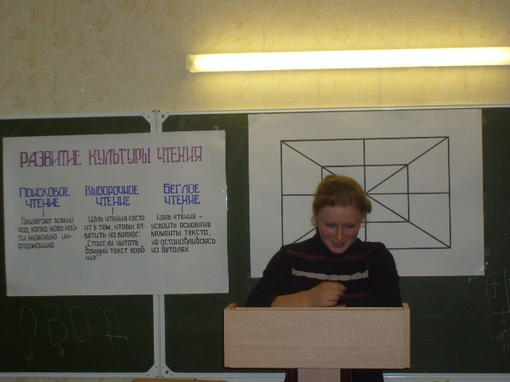
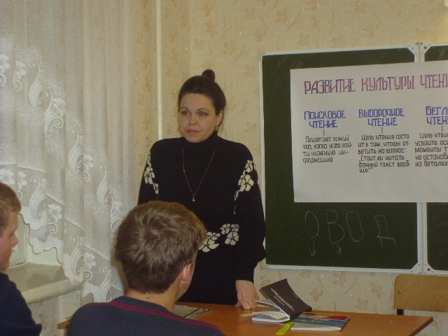
Учебно – исследовательские работы обучающиеся защищают на итоговой практической конференции.

Slide 27
Участие лицеистов ПЛИ ФГБОУ ВПО «ТГТУ» в интеллектуальных конкурсах
Наименование конкурса | Кол-во участников, победителей и призёров
Областная открытая научно-практическая конференция «Грани творчества» | Участвовало работ 12 ; 2победителя (номинация «Физика»); 6 призеров (номинации «Литература», «Математика», «Методика и техника»
Областной конкурс исследовательских и творческих работ обучающихся «Первые шаги в науку» | 1 победитель (в номинации «Физика», 1призер в номинации «Математика») 6 финалистов
Региональная олимпиада ТГТУ для абитуриентов области «Творчество-основа развития региональной экономики» | 1 победитель Номинация «Информационная безопасность автоматизированных систем»; 2 призера Номинация «Электроэнергетика и электротехника»; 1 победитель, 1 призер Номинация «Теплоэнергетика и теплотехника»; 1 победитель Номинация «Конструирование и технология электронных средств»; 2 победителя Номинация «Биотехнические системы и технологии»; 1 призер Номинация «Прикладная информатика в юриспруденции»; 2 победителя, 2 призера Номинация «Строительство»

Slide 28
Участие лицеистов ПЛИ ФГБОУ ВПО «ТГТУ» в интеллектуальных конкурсах
Наименование конкурса | Кол-во участников, победителей и призёров
Всероссийский конкурс исследовательских работ обучающихся «Юность, Наука, Культура» | 1 (Диплом I степени в номинации «Математика»)
Межрегиональная олимпиада школьников «Будущее инновационной России» | 2 призера Номинация «Физика»
Олимпиада МИФИ «Физтех – 2014» | 1 участник
Всероссийский конкурс школьных проектов «Система приоритетов» 2014г. Всероссийской программы «Лифт в будущее» | 3 участника в Направлениях: «Экология и управление природопользованием»; «Инновационные промышленные технологии»

Slide 29
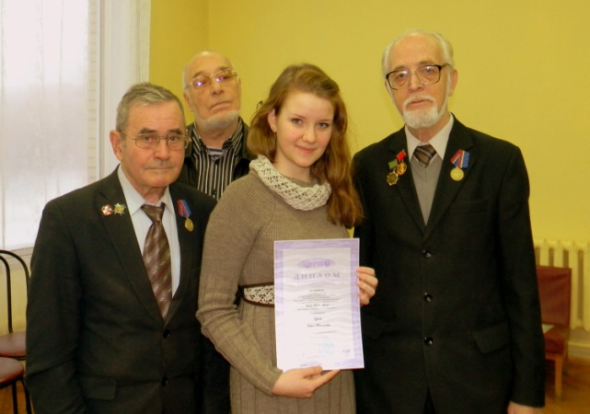
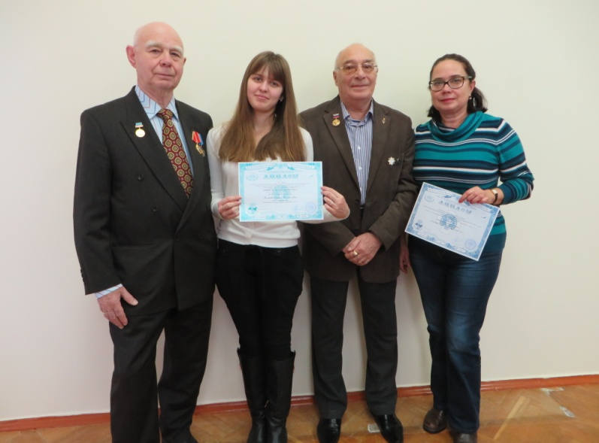
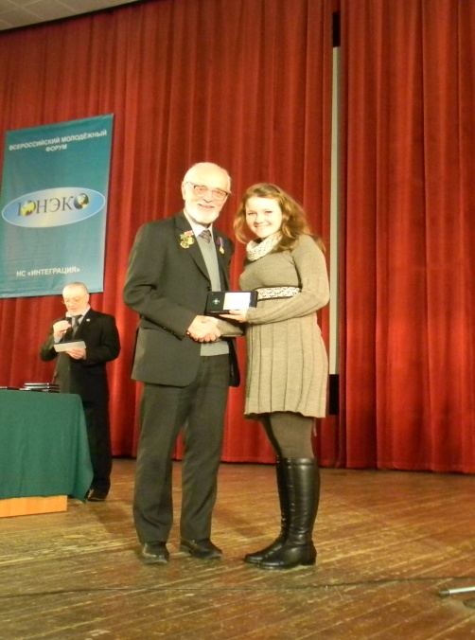
Победы во Всероссийских интеллектуальных конкурсах

Slide 30
Взаимодействие ФГБОУ ВПО «Тамбовский государственный технический университет» и Политехнического лицея – интерната ТГТУ осуществляется по следующим направлениям:
организационно-педагогическое;
учебно-методическое;
научно-методическое;
профориентационное.

Slide 31
Организационно-педагогическое направление
представлено высоким уровнем развития ресурсного обеспечения образовательного процесса в лицее. Использован вузовский принцип организации занятий - звонковое расписание, парные часы по учебным дисциплинам. В учебном процессе задействованы сотрудники 11 кафедр ТГТУ, из них – 2 доктора наук, 13 кандидатов наук, 7 имеют звание доцента. 2 – профессора. Обучение проводятся в учебных аудиториях Технического университета, воспитанники лицея имеют доступ к библиотечным и Интернет-ресурсам университета, спортивным и культурно – массовым сооружениям.
Разработан комплекс мероприятий по выявлению способных и талантливых выпускников основных школ области, готовых к обучению в учреждении подобного вида и впоследствии к обучению в вузе. Это - вступительные испытания по профильным предметам (физика, математика) – май, июнь; участие в региональной олимпиаде ТГТУ «Творчество – основа региональной экономики» - декабрь, март; участие в региональном конкурсе ученических творческих работ «ДИВО».

Slide 32
Учебно–методическое направление
взаимодействия отражает деятельность по обновлению и адаптации содержания профильного обучения, дополнительного образования в соответствии с особенностями избранной образовательной ориентации: инженерно-технический (профильные учебные предметы: математика, физика); технико-экономический (профильные учебные предметы: математика, физика, экономика) профили. Обучение проводится по типовым программам и по модифицированным учебным программам, разработанными преподавателями лицея. В вариативной части учебного плана особую значимость имеет область знаний «Технология», куда включен спецкурс - черчение, конкретный для данного лицея, позволяющий осуществлять допрофессиональную подготовку. Учебным планом предусмотрена интегрированная учебная программа - «Математика в экономике».
Совершенствуется содержательный и методический аспект программ дополнительного образования, которое представлено интеллектуально-предметным направлением по профильным дисциплинам, техническим творчеством и культурологическим.

Slide 33
С 2014-2015 учебного года в рамках системы дополнительного образования для обучающихся лицея планируется реализация дополнительных образовательных программ:
«Основы введения в нанотехнологии» с привлечением преподавателей лабораторной базы кафедры «Техника и технологии нанопродуктов ФГБОУ ВПО «Тамбовский государственный технический университет»,
«Основы робототехники» на базе кафедры «Управление качеством и сертификация» ТГТУ.

Slide 34
Направление предполагает также взаимодействие в совершенствовании методической работы педагогов, являющейся важным средством повышения профессионального мастерства. Ежегодно на базе лицея проводятся методические семинары.
28 февраля 2014 года в рамках совместной деятельности Регионального центра для одаренных детей и молодежи при ФГБОУ ВПО «ТГТУ» и ТОГБОУ ДОД «Центр развития творчества детей и юношества» г. Тамбова на базе структурного подразделения Политехнический лицей – интернат ТГТУ состоялся областной семинар – практикум «Одаренный педагог – одаренному ребенку».
Цель семинара - выявление талантливых педагогов в сфере работы с одаренными детьми.
В семинаре приняли участие 38 педагогов из 17 районов Тамбовской области. Контингент участников семинара был представлен учителями - предметниками, психологами, методистами, педагогами дополнительного образования.
На семинаре обсуждались основы подготовки педагогов для работы с одаренными и талантливыми детьми, как за рубежом, так и в России, были сформулированы методические рекомендации по работе с детьми, относящимися к данной группе.

Slide 35
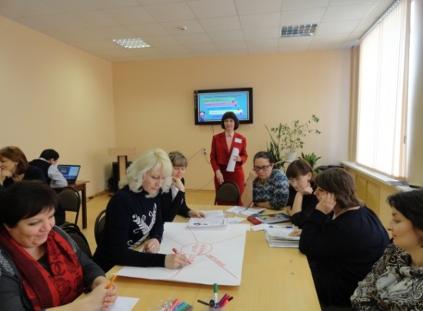
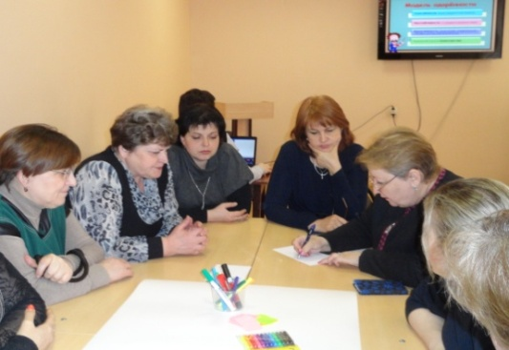
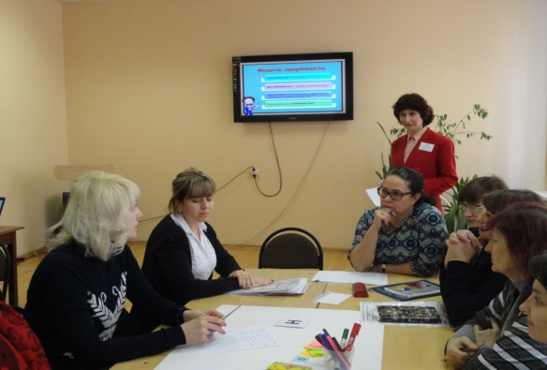
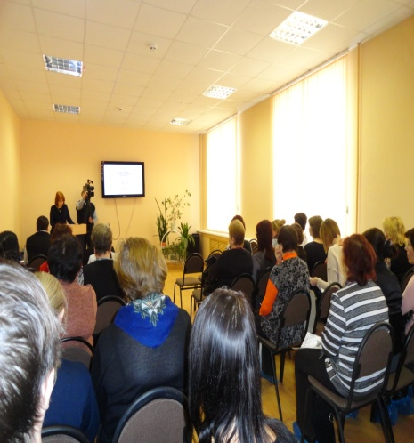
В рамках семинара с педагогами была проведена деловая игра «Психологический портрет одаренного педагога». Её цель - обобщение теоретических знаний о профессиональных и личностных качествах педагогов, работающих с одаренными детьми. В ходе игры смоделирована ситуация «погружения» в обсуждаемую проблему. Результат «погружения» - психологический портрет одаренного учителя, с определением личностных и профессиональных качеств, которые необходимы педагогу в работе с одаренными детьми.

Slide 36
Научно-исследовательское направление
Предполагает организацию индивидуальной педагогической деятельности с талантливыми детьми и молодежью через приобщение их к научно-исследовательской деятельности, научно-техническому творчеству, осуществление руководства учебно-исследовательскими работами обучающихся; публикации сборников научных статей и материалов.
Преподаватели технического университета, работающие в лицее, осуществляют руководство учебно-исследовательскими работами обучающихся 10-х классов лицея, подготовленных к защите на научно-исследовательской практике. Ежегодно создается порядка 45 работ, Более трети из них участвует в интеллектуальных конкурсах.

Slide 37
Результаты образовательной деятельности лицея отражены в публикациях сборников научных статей и материалов:
И.Б. Маренкова, директор ПЛИ ФГБОУ ВПО «Тамбовский государственный технический университет»
Из опыта образовательного учреждения по формированию системы выявления и поддержки талантливой молодежи в условиях интеграции с высшей школой (статья). «Совершенствование работы с одаренными детьми в условиях реализации концепции общенациональной системы выявления и развития молодых талантов», г. Тамбов, Сборник статей Региональной межведомственной НПК, ТОГБОУ ДОД «Центр развития творчества детей и юношества», 2013г., С.38-53
Конкурс учебно-исследовательских работ «ДИВО» (тезисы). «Грани творчества» Сборник тезисов XVII открытой областной науч.- практ. конф. Тамбов: Изд.-полиг. центр ФГБОУ ВПО «ТГТУ», 2013. С.5-7.
Организация проектно-исследовательской деятельности в условиях профильного образования в многоуровневом университетском комплексе (статья). «Создание единой образовательной среды профильного и профессионального обучения на основе взаимодействия школы-колледжа-вуза» Сборник статей международной научно-практической конференции,– Тамбов: ТОГОАУ ДПО «Институт повышения квалификации работников образования», 2013. – 135 с. с. 37-41.;
Творчество лицея (тезисы). «Грани творчества» Сборник тезисов XVIII открытого форума исследователей Тамбов: Изд.-полиг. центр ФГБОУ ВПО «ТГТУ», 2014. С.8-10.
Особенности организации работы с талантливой молодежью в условиях взаимодействия школьной и вузовской систем образовании . «Организация работы с одаренными детьми в системе дополнительного образования: опыт регионов» Сборник статей межрегиональной (заочной) научно - практической конференции, Тамбов: ТОГБОУ ДОД «Центр развития творчества детей и юношества», 2014.
Ж.А. Ломакина - заместитель директора по воспитательной работе ПЛИ ФГБОУ ВПО «Тамбовский государственный технический университет»
Развитие творческой одаренности обучающихся в системе дополнительного образования лицея. «Организация работы с одаренными детьми в системе дополнительного образования: опыт регионов» Сборник статей межрегиональной (заочной) научно - практической конференции, Тамбов: ТОГБОУ ДОД «Центр развития творчества детей и юношества», 2014.
ОВ. Исаева - заместитель директора по учебной работе ПЛИ ФГБОУ ВПО «Тамбовский государственный технический университет», к.х.н., доцент кафедры «Физика» ТГТУ, Д. Комова, обучающаяся ПЛИ
Исследование поверхности носителей звуковой информации методом атомно-силовой микроскопии.
ОВ. Исаева - заместитель директора по учебной работе ПЛИ ФГБОУ ВПО «Тамбовский государственный технический университет», к.х.н., доцент кафедры «Физика» ТГТУ, А. Куксов обучающейся ПЛИ
Оценка состояния питьевой воды Тамбовской области. Наука и образование для устойчивого развития экономики, природы и общества: сборник докладов Международной НПК.-В 4т./под научным руководством д.т.н., проф.Н.С. Попова; Тамб. гос.ун-т.- Тамбов, 2013-т.3

Slide 38
Профориентационное направление
включает в себя создание и развитие внутрисистемных связей лицея и университета, осуществляемых через пропаганду профессий по которым готовит ТГТУ;
информирование о правилах приема и условиях обучения в техническом университете;
встречи с сотрудниками выпускающих кафедр университета;
публикации в местной печати,
выступления по телевидению о работе по взаимодействию лицея и вуза;
обеспечение работы подготовительных курсов на базе вуза; профдиагностику лицеистов.

Slide 39
На базе лицея проведены два «Дня открытых дверей» (ноябрь, март), приняли участие в общеуниверситетском мероприятии (февраль).
В течение года совершались выезды на территории по вопросам профориентационной работы совместно с отделом профориентации университета.
Созданы и проинструктированы волонтерские «пиарские» группы из числа лицеистов, с целью распространения информации о деятельности лицея по месту жительства обучающихся.
Информация о деятельности лицея размещена на сайте лицея, в социальных сетях, широко освещена телестудией «Альма – матер» ТГТУ.

Slide 40
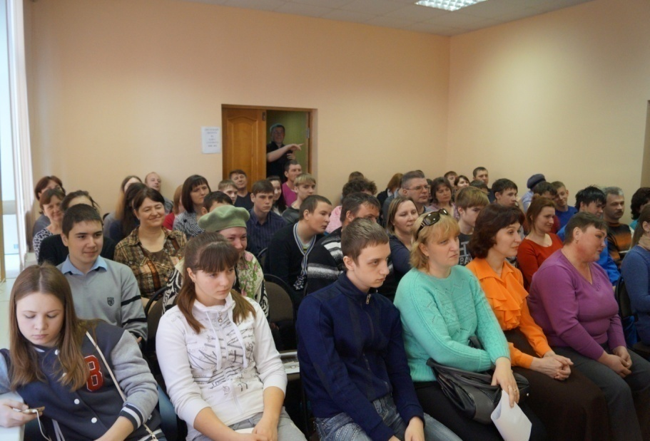
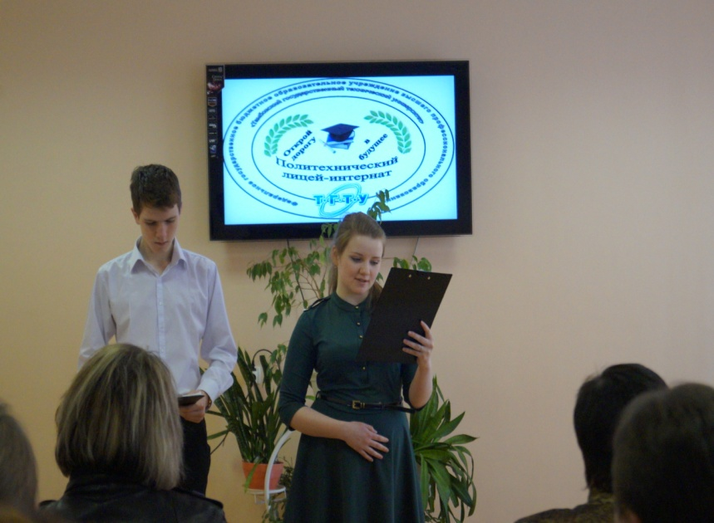
День открытых дверей

